Slide 1
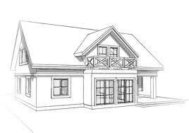
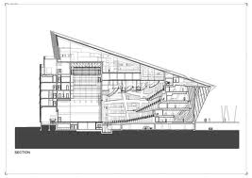
Architekt - zawód moich marzeń
W ramach projektu edukacyjnego
pt. „Kalejdoskop zawodów”
pracę wykonał Piotr Płaziński kl. 2 A
Olecko, maj 2014

Slide 2
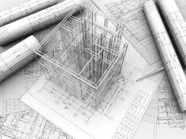
Kim jest architekt?
Architekt –
wykonywanie zawodu architekta polega na współtworzeniu kultury przez projektowanie architektoniczne obiektów budowlanych, ich przestrzennego otoczenia oraz ich realizację, na nadzorze nad procesem ich powstawania oraz na edukacji architektonicznej.

Slide 3
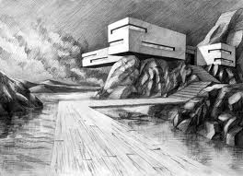
Jakie są rodzaje zawodów architekta?
Dokładnie wyróżniamy cztery rodzaje zawodów architekta:
urbanista
ruralista
architekt krajobrazu
architekt wnętrz

Slide 4
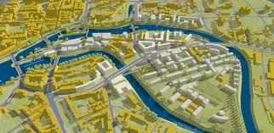
Urbanista
Urbanista zajmuje się tworzeniem Miejscowych Planów Zagospodarowania Przestrzennego. Urbaniści pracują zarówno w administracji, przy publicznych pracach planistycznych, jak w prywatnych biurach.
Mianem "urbanisty" określa się osobę, która zawodowo zajmuje się tematyką miejską. Urbanistą może być np. architekt, ekonomista, geograf, socjolog.

Slide 5
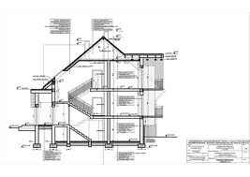
Ruralista
Ruralista
to specjalista w zakresie planowania przestrzennego wsi i obszarów rolnych, zwany również jako architekt terenów wiejskich.
Ruralista zajmuje się również projektowaniem dla celów turystycznych terenów wypoczynkowych znajdujących się poza miastem.

Slide 6
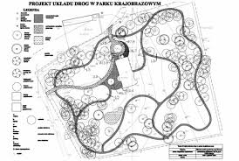
Architekt Krajobrazu
Architekt krajobrazu
zawód interdyscyplinarny (łączący wiele dziedzin nauk przyrodniczych, artystycznych, inżynierskich, socjologicznych ), polegający na realizacji, na zlecenie zamawiającego, obiektów architektury krajobrazu.

Slide 7
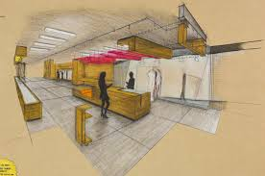
Architekt Wnętrz
Architekt wnętrz
specjalista w dziedzinie kształtowania wnętrz architektonicznych, który zajmuje się wystrojem
i wyposażeniem ruchomym z uwzględnieniem funkcji pomieszczenia.

Slide 8
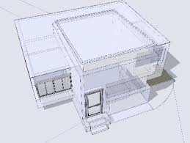
Jak zostać architektem?
Aby zostać architektem i projektować należy ukończyć studia na kierunku architektura i urbanistyka na jednej z polskich politechnik. Studia te są przeznaczone szczególnie dla osób uzdolnionych w zakresie rysunku i plastyki, z predyspozycjami do nauk technicznych.

Slide 9
Ile zarabia architekt?
Miesięczne zarobki 50% architektów wahają się od 6325 złotych do 10474 złotych. Premia stanowi średnio 7% pensji całkowitej architekta, natomiast 93% to płaca podstawowa. Część architektów otrzymuje również benefity.

Slide 10
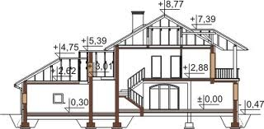
Podsumowanie
Wybrałem ten zawód ponieważ:
praca architekta jest dobrze płatna
posiadam umiejętności potrzebne do wykonywania tego zawodu
bardzo lubię rysować zarówno rysunki techniczne
jak i wymyślone przeze mnie

